Slide 1
4장 관계대수와 SQL
컴퓨터정보과
김계숙

Slide 2
목차
관계대수
SQL 개요
3. 데이터 정의어와 무결성 제약조건
4. Select 문
5. insert, delete, update 문
6. 트리거와 주장(assertion)
7. 내포된 SQL

Slide 3
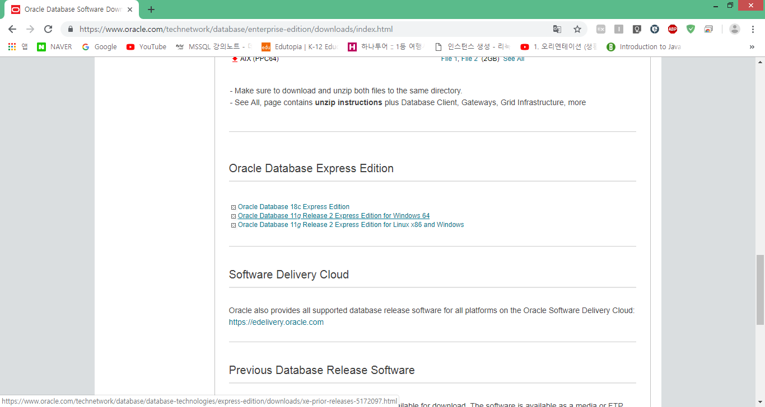
오라클 XE 11g R2 설치
XE(Express Edition) –
https://www.oracle.com/technetwork/database/enterprise-edition/downloads/index.html
파일명 :
OracleXE112_Win64.zip

Slide 4
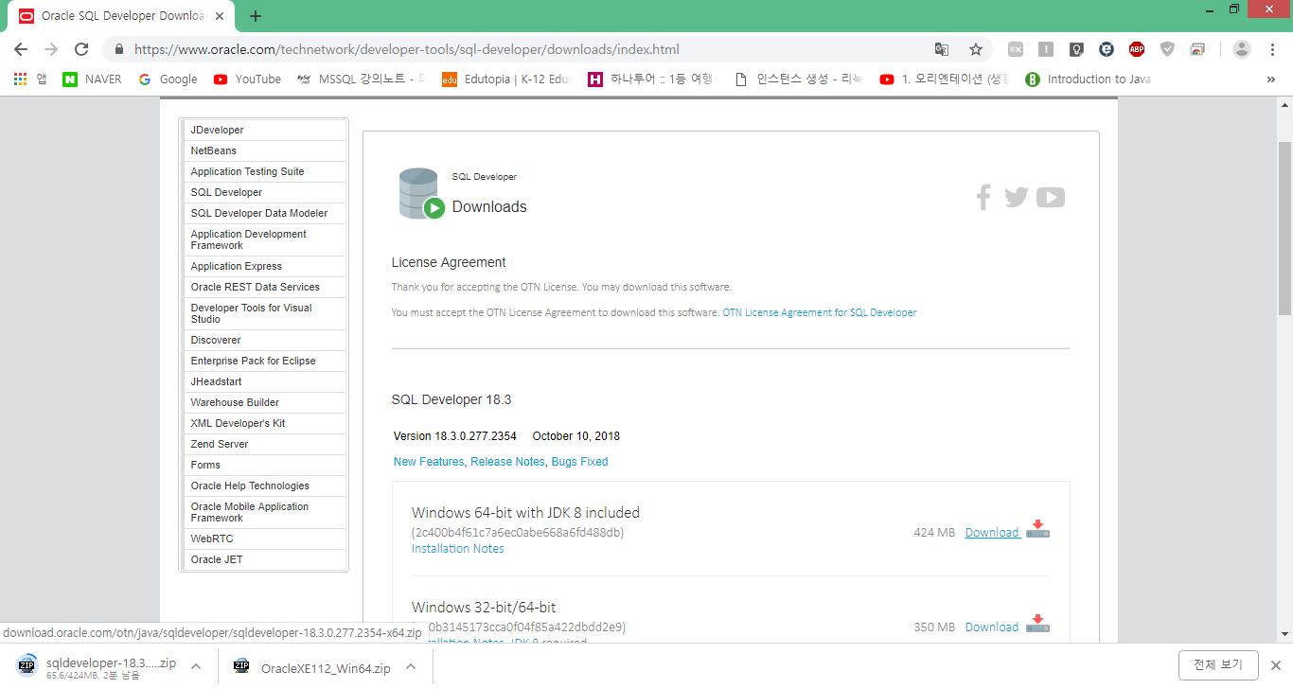
SQL Developer 설치
파일명 : sqldeveloper-18.3.0.277.2354-x64.zip
https://www.oracle.com/technetwork/developer-tools/sql-developer/downloads/index.html
C:\sqldeveloper\에 압축 풀어 설치

Slide 5
4.2 SQL 개요
SQL 개요
정형화된, 표준화된 구조적 질의어
SQL은 IBM 연구소에서 1974년에 System R이라는 관계 DBMS 시제품을 연구할 때 관계 대수와 관계 해석을 기반으로, 집단 함수, 그룹화, 갱신 연산 등을 추가하여 개발된 언어
1986년에 ANSI(미국 표준 기구)에서 SQL 표준을 채택
관계 DBMS마다 지원하는 SQL 기능에 다소 차이가 있음
본 책에서는 SQL2를 따름

Slide 6
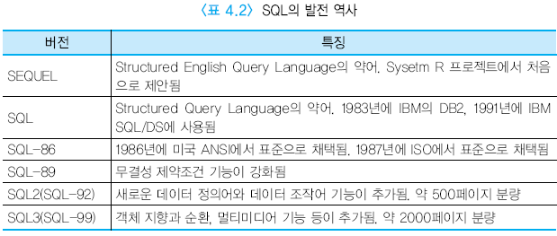

Slide 7
SQL 개요(계속)
SQL은 비절차적 언어(선언적 언어)
사용자는 자신이 원하는 바(what)만 명시
원하는 것을 처리하는 방법(how)은 명시할 수 없음
관계 DBMS는 사용자가 입력한 SQL문을 번역하여 사용자가 요구한 데이터를 찾는데 필요한 모든 과정을 담당
타 모델의 DBMS나 파일시스템에 비해 프로그래밍 노력이 적게 필요
두 가지 인터페이스
대화식 SQL(interactive SQL)
내포된 SQL(embedded SQL)

Slide 8
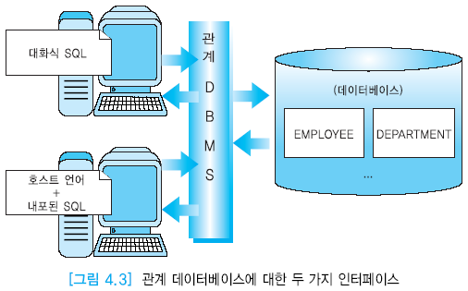

Slide 9
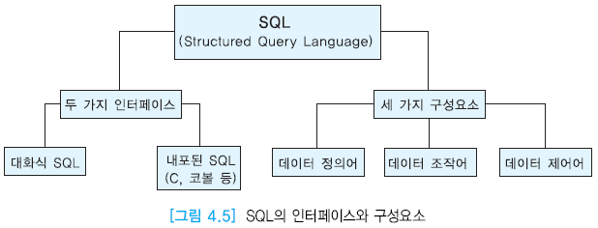
SQL의 구성요소
데이터 정의어(DDL) : CREATE TABLE(VIEW, INDEX, DOMAIN), DROP, ALTER
데이터 조작어(DML) : INSERT, UPDATE, DELETE, SELECT
데이터 제어어(DCL) : GRANT, REVOKE, BEGIN TRANS …

Slide 10
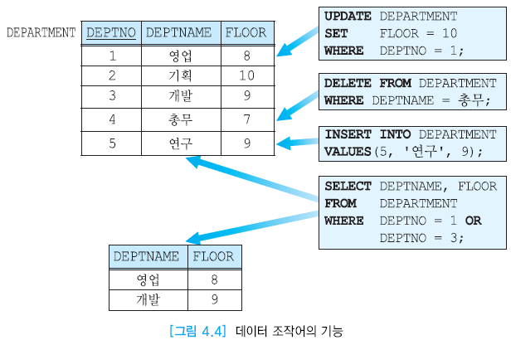

Slide 11
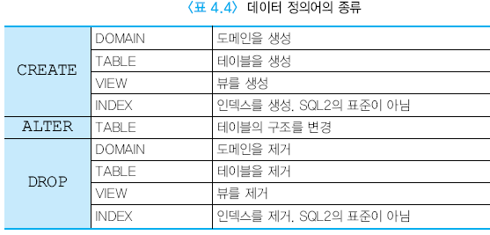
4.3 데이터 정의어와 무결성 제약조건
P.183

Slide 12
데이터 정의어
스키마의 생성과 제거
SQL2에서는 동일한 데이터베이스 응용에 속하는 릴레이션, 도메인, 제약조건, 뷰, 권한 등을 그룹화하기 위해서 스키마 개념을 지원
DDL로 정의된 내용은 메타데이터가 되며 시스템 카탈로그에 저장
CREATE SCHEMA MY_DB AUTHORIZATION kim;
DROP SCHEMA MY_DB RESTRICT;
DROP SCHEMA MY_DB CASCADE;

Slide 13
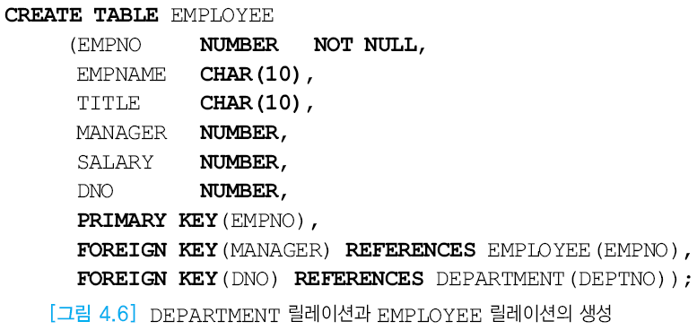
1) 릴레이션 정의

Slide 14
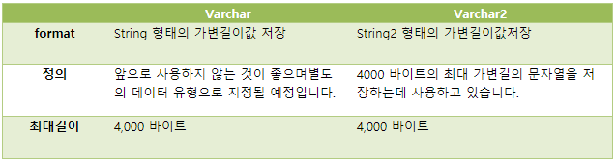
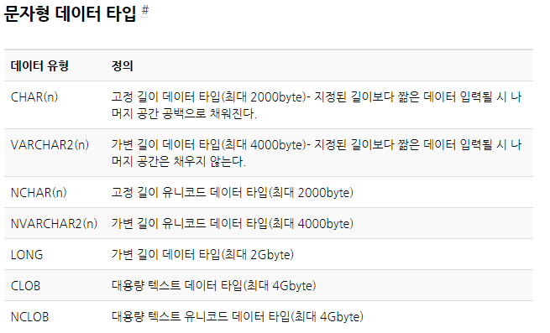
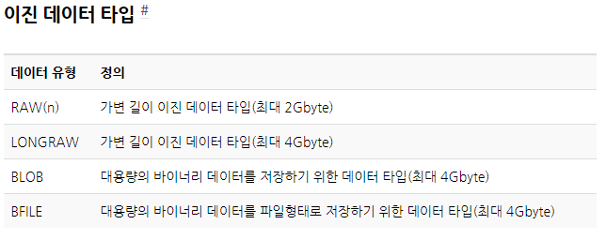
오라클 데이터 타입

Slide 15
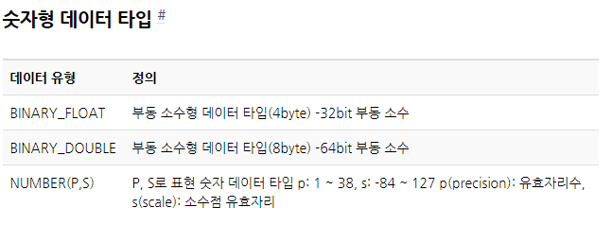
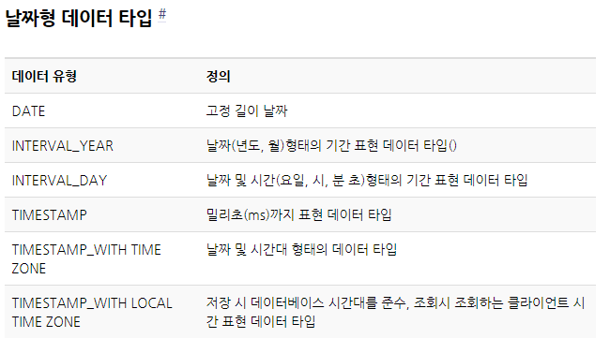

Slide 16
릴레이션 제거
DROP TABLE DEPARTMENT;
릴레이션 변경 : 데이터가 있는 테이블 구조 변경 시
ALTER TABLE EMPLOYEE ADD PHONE CHAR(13);
인덱스 생성
CREATE INDEX EMPDNO_IDX ON EMPLOYEE(DNO);
도메인 생성
CREATE DOMAIN DEPTNAME CHAR(10) DEFAULT ‘개발’;

Slide 17
2) 제약조건
테이블 수준에서 이루어지는 작업에 대한 규칙
모든 제약조건은 시스템 카탈로그에 저장
칼럼 수준에서 제약조건 정의
테이블 수준에서 제약조건 정의
CREATE TABLE test(
id char(3) PRIMARY KEY,
….);
CREATE TABLE test(
id char(3),
first_name VARCHAR2(20),
PRIMARY KEY(id) ….);

Slide 18
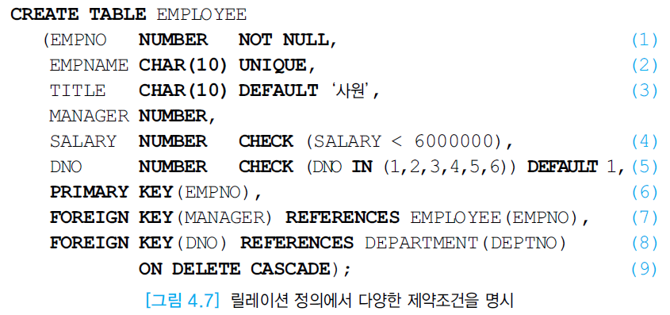

Slide 19
NOT NULL
애트리뷰트는 디폴트로 NULL 값을 가질 수 있음
NULL 값이 칼럼에 삽입되는 것을 막음
(2) UNIQUE
동일한 애트리뷰트 값을 갖는 튜플이 두 개 이상 존재 하지 않도록 보장
NULL 값을 가질 수 있음
CREATE TABLE students(
student_name VARCHAR2(20) NOT NULL,
student_id NUMBER(6) NOT NULL,
email VARCHAR2(20),
……
UNIQUE(email)
);

Slide 20
(3) DEFAULT
애트리뷰트에 NULL값 대신 특정 값으로 기본값으로 정할 수 있음
(4) CHECK
칼럼에 대해 값의 범위를 지정하여 범위 밖의 값은 삽입제한
하나의 칼럼이 여러 개의 CHECK 제약조건을 가질 수 있음
CREATE TABLE students(
name char (3) primary key
student_id char(6) NOT NULL,
……
prof_id char(3),
CHECK (prof_id >= 100 AND prof_id <=103),
FOREIGN KEY(prof_id) REFERENCES professor(id)
);

Slide 21
(5) PRIMARY KEY
애트리뷰트에 NULL값 대신 특정 값으로 기본값으로 정할 수 있음
(6) FOREIGN KEY
같은 테이블이나 다른 테이블과 관계를 맺을 때, 그 테이블의 PRIMARY KEY나 UNIQUE KEY 간에 성립
CREATE TABLE students(
student_name VARCHAR2(20) NOT NULL,
student_id NUMBER(6) NOT NULL,
email VARCHAR2(20), ……
PRIMARY KEY(student_id)
);
CREATE TABLE professor(
id char(3) primary key,
name varchar(10) not null );
CREATE TABLE student(
name varchar(20) NOT NULL,
student_id char(6) NOT NULL,
prof_id char(3),
FOREIGN KEY(prof_id) REFERENCES professor(id));

Slide 22
참조 무결성 제약조건
변경 시
ON UPDATE NO ACTION(기본) ) : 연산 거절
ON UPDATE CASCADE : 참조하는 모든 투플이 연쇄적으로 변경
ON UPDATE SET NULL : 참조하는 모든 투플의 값이 NULL값이 됨
ON UPDATE SET DEFAULT
삭제 시
ON DELETE NO ACTION(기본) : 연산 거절
ON DELETE CASCADE : 참조하는 모든 투플이 연쇄적으로 삭제
ON DELETE SET NULL : 참조하는 모든 투플의 값이 NULL값이 됨
ON DELETE SET DEFAULT :

Slide 23
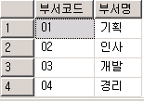
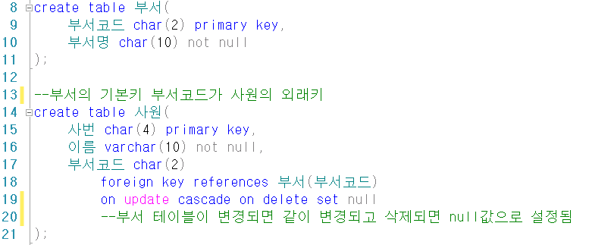
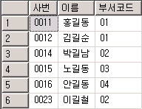
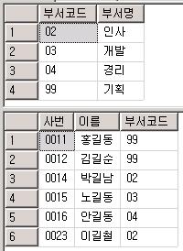
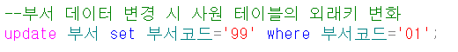
참조 무결성 제약조건 예

Slide 24
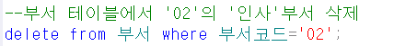
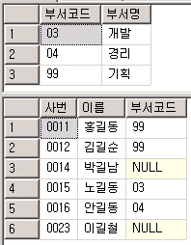

Slide 25
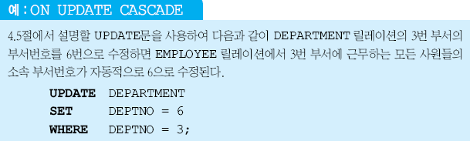
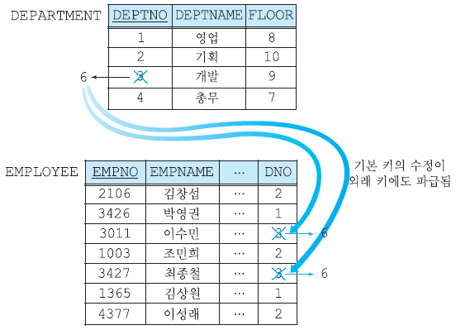
P. 192

Slide 26
무결성 제약조건의 추가 및 삭제
ALTER TABLE STUDENT ADD CONSTRAINT STUDENT_PK
PRIMARY KEY (STNO);
ALTER TABLE STUDENT DROP CONSTRAINT STUDENT_PK;

Slide 27
DDL 실습(db: college)
오라클 클라이언트인 sql*plus를 사용하여 다음과 같은 논리스키마를
Table : prof
Table : dept
Attribute | p_id | p_name | room_no
Datatype | char(3) | nvarchar2(10) | char(4)
Constraint | pk | not null
Data | 100 | 오용철 | 504
 | 101 | 이상혁 | 306
 | 102 | 김진환
 | 103 | 윤미래 | 207
Attribute | d_id | d_name
Datatype | char(2) | nvarchar2(20)
Constraint | pk | not null
Data | 11 | 게임공학과
 | 13 | 전자공학과
 | 15 | 컴퓨터공학과
 | 17 | 경제학과
Table : student
Attribute | s_id | s_name | age | addr | d_id | p_id
Datatype | char(10) | nvarcha2r(10) | smallint | nvarcha2r(50)
Constraint | pk | not null | 0이상 200미만 |  | fk | fk
Data | 2004150051 | 황도경 | 25 | 경기도 일산시 | 15 | 100
 | 2007150006 | 곽나리 | 22 | 서울시 영등포구 | 15 | 100
 | 2005112033 | 이민구 | 24 | 경기도 군포시 | 11 | 101
 | 2007134012 | 김승현 | 22 | 서울시 성북구 | 13 | 101
 | 2008170020 | 박신애 | 25 | 경기도 일산시 | 17 | 102
 | 2006170022 | 유진이 | 25 | 서울시 영등포구 | 17 | 103

Slide 28
오라클 사용자 생성 및 권한 주기(p.129 참조)
사용자 생성
CREATE USER test IDENTIFIED BY 1234
DEFAULT TABLESPACE users
TEMPORARY TABLESPACE temp;
권한 주기
GRANT connect, resource, dba TO test;
접속하기
sqlplus test/1234

Slide 29
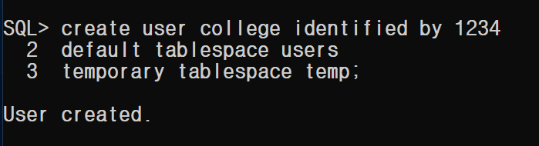
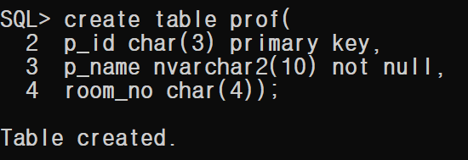
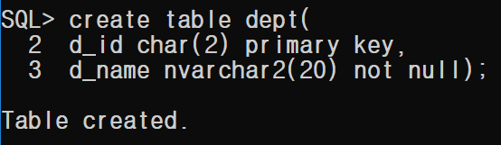
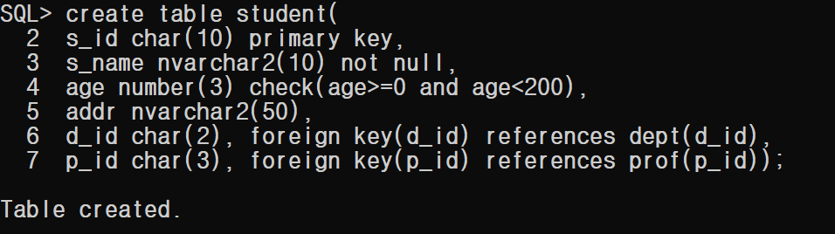

Slide 30
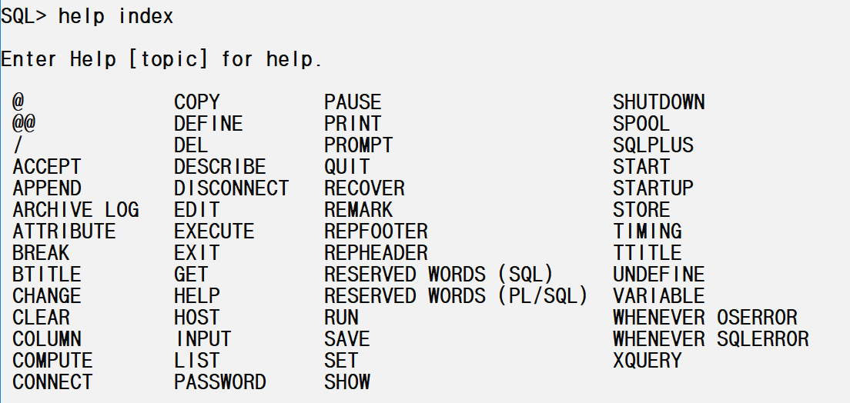
Sql*plus 명령어

Slide 31
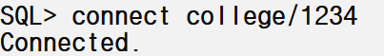
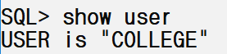
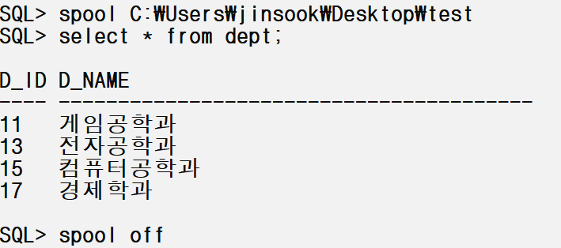
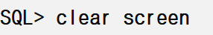
sql*plus의 주요 명령어1
DB(사용자) 연결하기
현재 DB 알아내기
실행문과 실행결과 저장하기
화면 지우기
화면에 보이는 열 길이 설정하기
College.sql 파일을 실행하기

Slide 32
질의문
Student에서 나이가22살인 학생을 검색하시오.
Student에서 학과코드(d_id)를 검색하시오- 중복제거
student에서'경기도'에 사는 학생들을 검색하시오.
'전자공학과'에 다니면서 '김'씨 성을 갖는 사람의 이름을 검색하시오
student 테이블에서 나이가 20~23사이인 학생의 이름을 검색하시오.
모든 학생들이 속한 학과의 이름을 검색하시오.
학과별 가장 앞의 학번을 검색하고 d_id를 기준으로 오름차순 정렬하시오.
d_id가 15~20인 학생들을 검색하여 d_id로 오름차순, s_name으로 내림차순 하시오.
'황도경'이 소속된 학과거나 '전자공학과‘의 학과번호를 검색하시오.

Slide 33
4.4 SELECT문
SELECT문
관계 데이터베이스에서 정보를 검색하는 SQL문
관계 대수의 실렉션과 의미가 완전히 다름
관계 대수의 실렉션, 프로젝션, 조인, 카티션 곱 등을 결합한 것
관계 데이터베이스에서 가장 자주 사용됨

Slide 34
DML 실습(db: company)
deptno
empno
empname
1 : N
title
개념 스키마
department
work
employee
1 : N
deptname
floor
salary
manage
department
employee
관계 스키마
Attribute | deptno | deptname | floor
domain | number | nvarchar2(10) | Char(2)
Constraint | pk | not null
Attribute | empno | empname | title | salary | manager | deptno
domain | Number(4) | Nvarchr2(10) | Nchar(6) | number
Constraint | pk | not null unique | Default ‘사원’ | 6000000 미만 | 라(empno의 외래키) | 1, 2, 3, 4, 5, 6 의 데이터만 입력

Slide 35
department
employee
관계 스키마
Attribute | deptno | deptname | floor
domain | number | nvarchar2(10) | Char(2)
Constraint | pk | not null
Data | 1 | 영업 | 8
 | 2 | 기획 | 10
 | 3 | 개발 | 9
 | 4 | 총무 | 7
Attribute | empno | empname | title | manager | salary | deptno
domain | Number | Nvarchar2(10) | Nvarchar2(8) |  | number | fk
Constraint | pk | not null unique | Default ‘사원’ | fk (empno의 외래키) | 6000000 미만 | fk (1, 2, 3, 4, 5, 6 의 데이터만 입력)
Data | 4377 | 이성래 | 사장 |  | 5000000 | 2
 | 3426 | 박영권 | 과장 | 4377 | 3000000 | 1
 | 3011 | 이수민 | 부장 | 4377 | 4000000 | 3
 | 1003 | 조민희 | 과장 | 4377 | 3000000 | 2
 | 3427 | 최종철 | 사원 | 3011 | 1500000 | 3
 | 1365 | 김상원 | 사원 | 3426 | 1500000 | 1
 | 2106 | 김창섭 | 대리 | 1003 | 2500000 | 2

Slide 36
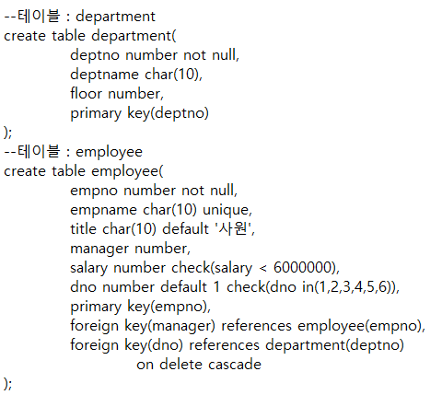
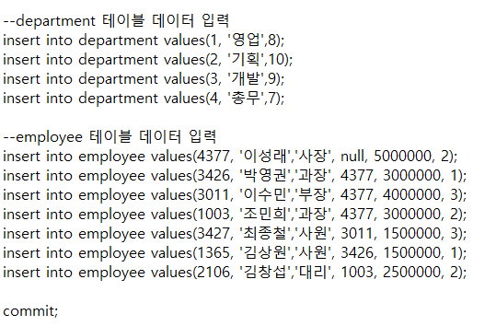

Slide 37
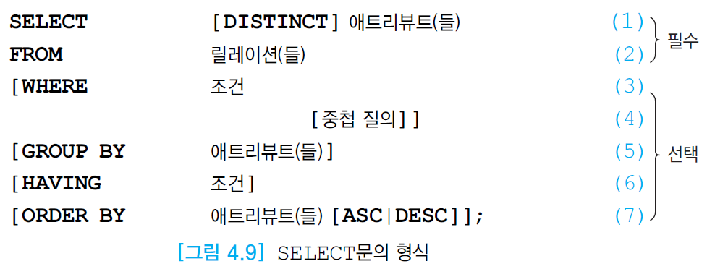
기본적인 SQL 질의
SELECT절과 FROM절만 필수적인 절이고, 나머지는 선택 사항
별칭(alias) : 서로 다른 릴레이션에 동일한 이름을 가진 애트리뷰트가 속해 있을 때 애트리뷰트의 이름을 구분하는 방법
EMPLOYEE.DNO //속성 앞에 릴레이션의 이름을 써준다.
FROM EMPLOYEE AS E, DEPARTMENT AS D //릴레이션의 별칭

Slide 38
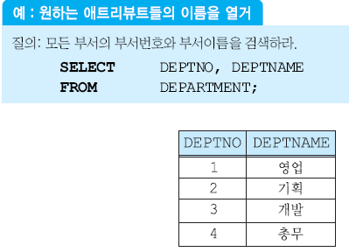
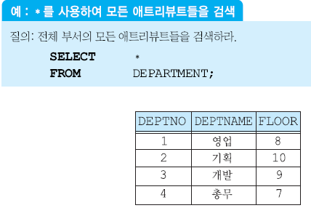
릴레이션의 모든 애트리뷰트나 일부 애트리뷰트들을 검색

Slide 39
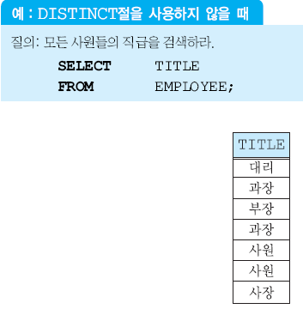
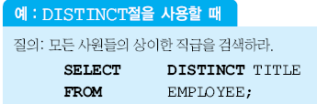
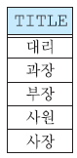
상이한 값들을 검색

Slide 40
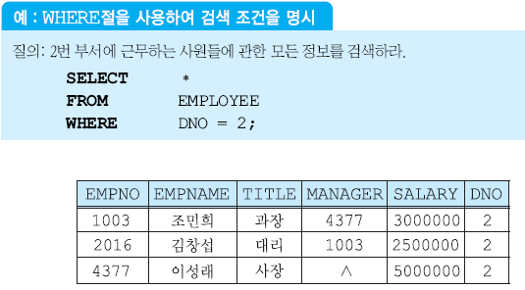
특정한 투플들의 검색

Slide 41
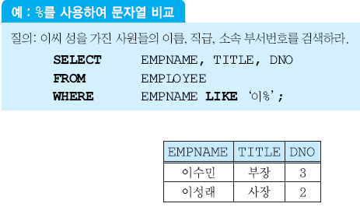
문자열 비교

Slide 42
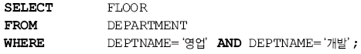
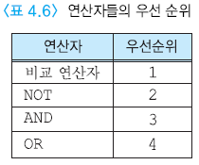
다수의 검색 조건
아래와 같은 질의는 잘못되었음

Slide 43
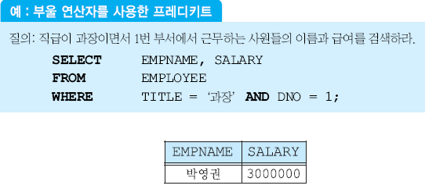

Slide 44
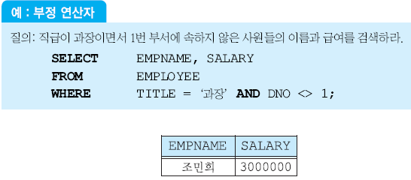
부정 검색 조건(비교 연산, 논리 연산)

Slide 45
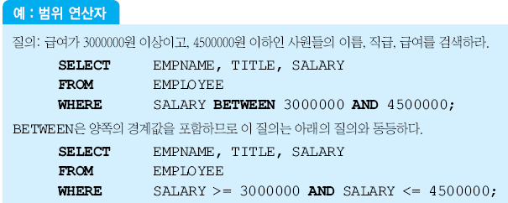
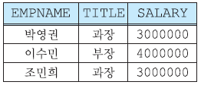
범위를 사용한 검색(AND 연산, BETWEEN.. AND .. 연산)

Slide 46
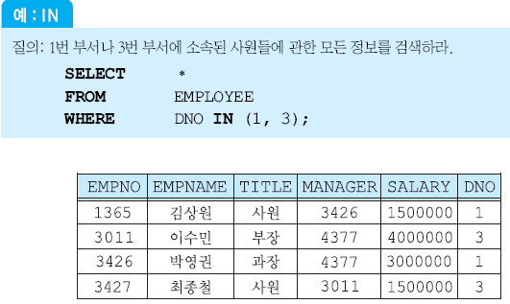
리스트를 사용한 검색(in() 연산자)

Slide 47
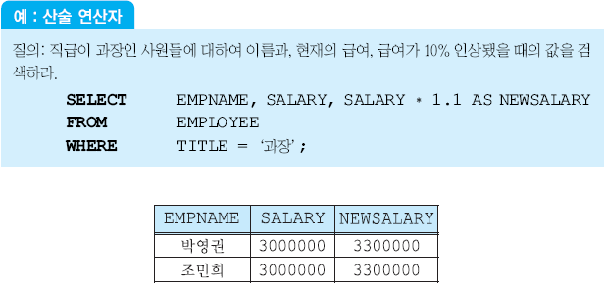
SELECT절에서 산술 연산자(+, -, *, /) 사용

Slide 48


널값 비교(IS 연산자)
널값을 포함한 다른 값과 널값을 +, - 등을 사용하여 연산하면 결과는 널
COUNT(*)를 제외한 집단 함수들은 널값을 무시함
어떤 애트리뷰트에 들어 있는 값이 널인가 비교하기 위해서 ‘DNO=NULL’처럼 나타내면 안됨
(X)
(O)

Slide 49



Slide 50
결과 투플 정렬(ORDER BY절)
순서를 명시하지 않으면 릴레이션에 투플들이 삽입된 순서
ORDER BY절에서 하나 이상의 애트리뷰트를 사용하여 검색 결과를 정렬
SELECT문에서 가장 마지막에 사용되는 절
정렬 순서는 오름차순(ASC : 기본값), 내림차순(DESC)
널값은 오름차순에서는 가장 마지막에 나타나고, 내림차순에서는 가장 앞에 나타남
SELECT절에 명시된 애트리뷰트만 사용

Slide 51


Slide 52

집단 함수
여러 투플들의 집단에 적용되는 함수로 단일 값만 반환
SELECT절과 HAVING절에만 나타날 수 있음
COUNT(*)를 제외하고는 널값을 제거한 후 남아 있는 값들에 대해서 집단 함수의 값을 구함
COUNT(*)는 결과 릴레이션의 모든 행들의 총 개수를 구하는 반면에 COUNT(애트리뷰트)는 해당 애트리뷰트에서 널값이 아닌 값들의 개수를 구함
키워드 DISTINCT가 집단 함수 앞에 사용되면 집단 함수가 적용되기 전에 먼저 중복을 제거

Slide 53
department
employee
관계 스키마
Attribute | deptno | deptname | floor
domain | number | nvarchar2(10) | Char(2)
Constraint | pk | not null
Data | 1 | 영업 | 8
 | 2 | 기획 | 10
 | 3 | 개발 | 9
 | 4 | 총무 | 7
Attribute | empno | empname | title | manager | salary | deptno
domain | Number | Nvarchar2(10) | Nvarchar2(8) |  | number | fk
Constraint | pk | not null unique | Default ‘사원’ | fk (empno의 외래키) | 6000000 미만 | fk (1, 2, 3, 4, 5, 6 의 데이터만 입력)
Data | 4377 | 이성래 | 사장 |  | 5000000 | 2
 | 3426 | 박영권 | 과장 | 4377 | 3000000 | 1
 | 3011 | 이수민 | 부장 | 4377 | 4000000 | 3
 | 1003 | 조민희 | 과장 | 4377 | 3000000 | 2
 | 3427 | 최종철 | 사원 | 3011 | 1500000 | 3
 | 1365 | 김상원 | 사원 | 3426 | 1500000 | 1
 | 2106 | 김창섭 | 대리 | 1003 | 2500000 | 2

Slide 54


Slide 55
그룹화(GROUP BY 절)
GROUP BY절에 사용된 애트리뷰트에 동일한 값을 갖는 투플들이 각각 하나의 그룹으로 묶임
이 애트리뷰트를 그룹화 애트리뷰트(grouping attribute)라고 함
각 그룹마다 하나의 투플이 생성됨
SELECT절에는 각 그룹마다 하나의 값을 갖는 애트리뷰트, 집단 함수, 그룹화에 사용된 애트리뷰트들만 나타날 수 있음
다음 질의는 그룹화를 하지 않은 채 EMPLOYEE 릴레이션의 모든 투플에 대해서 사원번호와 모든 사원들의 평균 급여를 검색하므로 잘못됨
SELECT EMPNO, AVG(SALARY)
FROM EMPLOYEE;

Slide 56



Slide 57
그룹화 조건(HAVING절) – GROUP BY에 사용
조건을 만족하는 그룹들에 대해서만 집단 함수를 적용
각 그룹마다 하나의 값을 갖는 애트리뷰트를 사용하여 각 그룹이 만족해야 하는 조건을 명시함
그룹화 애트리뷰트에 같은 값을 갖는 투플들의 그룹에 대한 조건을 나타내고, 이 조건을 만족하는 그룹들만 질의 결과에 나타남
HAVING절에 나타나는 애트리뷰트는 반드시 GROUP BY절에 나타나거나 집단 함수에 포함되어야 함

Slide 58




Slide 59
집합 연산
집합 연산을 적용하려면 두 릴레이션이 합집합 호환성을 가져야 함(차수 동일, 대응 애트리뷰트의 도메인 동일)
UNION(합집합) : 중복 제거
EXCEPT(차집합)
INTERSECT(교집합)
UNION ALL(합집합) : 중복 포함
EXCEPT ALL(차집합)
INTERSECT ALL(교집합)

Slide 60


Slide 61

조인(JOIN) p.205참조
두 개 이상의 릴레이션으로부터 연관된 투플들을 결합
조인의 일반적인 형식은 아래의 SELECT문과 같이 FROM절에 두 개 이상의 릴레이션들이 열거되고, 두 릴레이션에 속하는 애트리뷰트들을 비교하는 조인 조건이 WHERE절에 포함됨
조인 조건은 두 릴레이션 사이에 속하는 애트리뷰트 값들을 비교 연산자로 연결한 것
가장 흔히 사용되는 비교 연산자는 ‘=‘

Slide 62
조인(JOIN)
조인 조건을 생략했을 때, 조인 조건을 틀리게 표현했을 때는 카티션 곱이 생성
조인 질의가 수행되는 과정을 개념적으로 살펴보면 먼저 조인 조건을 만족하는 투플들을 찾고, 이 투플들로부터 SELECT절에 명시된 애트리뷰트들만 프로젝트하고, 필요하다면 중복을 배제하는 순서로 진행됨
조인 조건이 명확해지도록 애트리뷰트 이름 앞에 릴레이션 이름이나 투플 변수를 사용하는 것이 바람직
두 릴레이션의 조인 애트리뷰트 이름이 동일하다면 반드시 애트리뷰트 이름 앞에 릴레이션 이름이나 투플 변수를 사용해야 함

Slide 63




Slide 64

자체 조인(self join)
한 릴레이션에 속하는 투플을 동일한 릴레이션에 속하는 투플들과 조인하는 것
실제로는 한 릴레이션이 접근되지만 FROM절에 두 릴레이션이 참조되는 것처럼 나타내기 위해서 그 릴레이션에 대한 별칭을 두 개 지정해야 함

Slide 65



Slide 66


Slide 67

중첩 질의(nested query, subquery)
WHERE절에 다시 SELECT ... FROM ... WHERE 형태로 포함된 SELECT문
INSERT, DELETE, UPDATE문에도 사용될 수 있음
중첩 질의의 결과로 한 개의 스칼라값(단일 값), 한 개의 애트리뷰트로 이루어진 릴레이션, 여러 애트리뷰트로 이루어진 릴레이션이 반환될 수 있음

Slide 68



단일값(스칼라값)이 반환되는 경우(subquery)

Slide 69
한 개의 애트리뷰트 릴레이션이 반환되는 경우
중첩 질의의 결과로 한 개의 애트리뷰트로 이루어진 다수의 투플들이 반환될 수 있음
WHERE절에서 IN, ANY(SOME), ALL, EXISTS와 같은 연산자를 사용해야 함
IN : 한 애트리뷰트가 값들의 집합에 속하는가를 테스트할 때 사용됨
ANY : 하위쿼리의 여러 결과 중 하나만 만족해도 됨
ALL : 하위쿼리의 여러 결과들 모두를 만족 시킴

Slide 70



Slide 71



여러 애트리뷰트들로 이루어진 릴레이션이 반환되는 경우
중첩 질의의 결과로 여러 애트리뷰트들로 이루어진 릴레이션이 반환되는 경우에는 EXISTS 연산자를 사용하여 중첩 질의의 결과가 빈 릴레이션인지 여부를 검사함
중첩 질의의 결과가 빈 릴레이션이 아니면 참이 되고, 그렇지 않으면 거짓

Slide 72
상관 중첩 질의(correlated nested query)
중첩 질의의 WHERE절에 있는 프레디키트에서 외부 질의에 선언된 릴레이션의 일부 애트리뷰트를 참조하는 질의
중첩 질의의 수행 결과가 단일 값이든, 하나 이상의 애트리뷰트로 이루어진 릴레이션이든 외부 질의로 한 번만 결과를 반환하면 상관 중첩 질의가 아님
상관 중첩 질의에서는 외부 질의를 만족하는 각 투플이 구해진 후에 중첩 질의가 수행되므로 상관 중첩 질의는 외부 질의를 만족하는 투플 수만큼 여러 번 수행될 수 있음

Slide 73




Slide 74




성이 ‘김’씨인 직원들의 월급보다 많은 월급을 받는 직원의 이름과 직급, 월급을 검색하라(모두 만족)
성이 ‘김’씨인 직원들의 월급보다 많은 월급을 받는 직원의 이름과 월급을 검색하라.(하나라도 만족하면)

Slide 75
4.5 INSERT, DELETE, UPDATE문
INSERT문
기존의 릴레이션에 투플 삽입
외래키에 값이 삽입되는 경우에는 참조 무결성 제약조건을 위배할 수 있음으로 유의
릴레이션에 한 번에 한 투플씩 삽입하는 것과 한 번에 여러 개의 투플들을 삽입할 수 있는 것으로 구분
릴레이션에 한 번에 한 투플씩 삽입하는 INSERT문
INSERT INTO 릴레이션(애트리뷰트1, ..., 애트리뷰트n)
VALUES (값1, ..., 값n);

Slide 76


Slide 77

INSERT문 : 한 번에 여러 개의 투플 삽입
INSERT INTO 릴레이션(애트리뷰트1, ..., 애트리뷰트n)
SELECT … FROM … WHERE …;

Slide 78

DELETE문
삭제 연산은 한 릴레이션으로부터 한 개 이상의 투플들을 삭제
참조되는 릴레이션의 삭제 연산의 결과로 참조 무결성 제약조건이 위배될 수 있으나, 참조하는 릴레이션에서 투플을 삭제하면 참조 무결성 제약조건을 위배하지 않음
DELETE문의 구문
DELETE FROM 릴레이션
WHERE 조건

Slide 79

UPDATE문
한 릴레이션에 들어 있는 투플들의 애트리뷰트 값 수정
기본 키나 외래 키에 속하는 애트리뷰트의 값이 수정되면 참조 무결성 제약조건을 위배할 수 있음
UPDATE문의 구문
UPDATE 릴레이션
SET 속성1=변경값1(또는 식), 속성2=변경값2(또는 식)
WHERE 조건;

Slide 80


Slide 81
저장 프로시저(stored procedure)
동작을 일괄처리하기 위한 용도로 사용
자주 사용되는 일반 쿼리를 모듈화 시켜 필요할 때마다 호출하여 사용할 수 있도록 함
저장 프로시저의 구성
선언부 : 타입, 커서, 상수, 변수
실행부
예외처리부

Slide 82
데이터 형식과 형변환
Cast( avg(amount) as number(3))
To_number(‘01234, 34’)
To_char(12345, ‘$999,999’)
To_char(sysdate, ‘yyyy/mm/dd’)
To_date()

Slide 83
저장 프로시저 작성
저장 프로시저수정과 삭제
CREATE PROCEDURE usp_users -- 저장 프로시저 정의
AS
SELECT * FROM userTbl;
GO
-----------------------------------------------------
EXEC usp_users; -- 저장 프로시저 실행
ALTER PROCEDURE ups_users AS ~~-- 저장 프로시저 수정
DROP PROCEDURE ups_users -- 저장 프로시저 삭제

Slide 84
입력 매개변수가 있는 저장 프로시저
저장프로시저 실행 시 입력한 birthYear와 Height를 변수에 입력하여 사용
CREATE PROCEDURE usp_users -- 저장 프로시저 정의
@userBirth INT, @userHeight INT
AS
SELECT * FROM userTbl
WHERE birthYear > @userBirth AND height > @userHeight
GO
EXEC usp_users 1980, 180; -- 매개변수 있는 저장 프로시저 실행

Slide 85
SQL프로그래밍(조건문 사용)
입력변수 선언
프로그램 내 변수 선언 : Declare
CREATE PROCEDURE usp_ifElse -- 저장 프로시저 정의
@userName nvarchar(10)
AS
DECLARE @bYear INT
SELECT @bYear = birthYear FROM userTbl
WHERE name=@userName
IF (@bYear>=1980)
BEGIN
PRINT ‘아직 젊군요’;
END
ELSE
BEGIN
PRINT ‘나이가 지긋하시네요’;
END
GO
EXEC usp_ifElse ‘박주영’; -- 매개변수 있는 저장 프로시저 실행

Slide 86
시스템 저장 프로시저
범주 | 설명 | 예
카탈로그 저장 프로시저 | ODBC 데이터 사전 기능을 구현 | Sp_databases Sp_tables
데이터베이스 엔진 저장프로시저 | SQL Server 데이터베이스 엔진의 일반적인 유지관리에 사용 | Sp_helptext Sp_who Sp_detach_db Sp_lock
 |  | Sp_pkeys Sp_fkeys Sp_help Sp_help table명

Slide 87
4.6 트리거(trigger)와 주장(assertion)
트리거(Trigger)
명시된 이벤트(데이터 삽입, 삭제, 수정)가 발생할 때마다 DBMS가 자동적으로 수행하는, 사용자가 정의해 놓은 코드 문(프로시저)
데이터베이스의 무결성을 유지하기 위한 일반적이고 강력한 도구
테이블 정의 시 표현할 수 없는 기업의 비즈니스 규칙들을 시행하는 역할
저장프로시저와 동작이 비슷하나 직접 실행시킬 수는 없고 오직 해당 테이블이나 뷰에 이벤트가 발생할 때 자동 실행
트리거를 이벤트-조건-동작(ECA) 규칙이라고도 부름
E는 Event, C는 Condition, A는 Action을 의미

Slide 88



Slide 89

트리거
SQL3에서 트리거의 형식
이벤트의 가능한 예로는 테이블에 투플 삽입, 테이블로부터 투플 삭제, 테이블의 투플 수정 등이 있음
동작은 데이터베이스에 대한 임의의 갱신
어떤 이벤트가 발생했을 때 조건이 참이 되면 트리거와 연관된 동작이 수행되고, 그렇지 않으면 아무 동작도 수행되지 않음
삽입, 삭제, 수정 등이 일어나기 전(before)에 동작하는 트리거와 일어난 후(after)에 동작하는 트리거로 구분

Slide 90

CREATE TRIGGER testTrg --트리거 이름
ON userTbl –트리거를 부착할 테이블
AFTER DELETE, UPDATE
AS
PRINT(‘트리거가 작동했습니다’)
GO
-- 연산 실행
DELETE userTbl WHERE userid = ‘KNI’;

Slide 91

삭제작업이 발생하면 삭제되는 데이터를 다른 곳에 저장하는 트리거 실습
userTbl과 같은 구조와 제약조건을 가진 테이블 작성
deletedUserTbl
CREATE TRIGGER trg_deletedUserTbl - - 트리거 이름
ON userTbl
AFTER DELETE
AS
INSERT INTO deletedUserTbl
SELECT userid, name, birthYear, addr, mobile1, mobile2, height
FROM deleted;
------------------------------------------
DELETE FROM userTbl WHERE userid = ‘KNI’;

Slide 92
DML 트리거가 생성하는 임시 테이블
DML 트리거에서 INSERT, UPDATE, DELETE 작업이 수행될 때 임시로 사용하는 테이블이 ‘inserted’, ‘deleted’
‘inserted’ : INSERT, UPDATE 작업 시에 임시로 사용되는 테이블
INSERT, UPDATE가 실행되면 먼저 해당 테이블에 데이터가 삽입 또는 변경되고 그 다음에 ‘inserted’테이블에 데이터가 저장됨
‘deleted’ : DELETE, UPDATE 작업 시에 임시로 사용되는 테이블
DELETE, UPDATE가 실행되면 먼저 해당 테이블에 데이터가 제거 또는 변경되고 그 다음에 ‘deleted’테이블에 데이터가 저장됨

Slide 93

연쇄적으로 활성화되는 트리거
하나의 트리거가 활성화되어 이 트리거 내의 한 SQL문이 수행되고, 그 결과로 다른 트리거를 활성화하여 그 트리거 내의 SQL문이 수행될 수 있음

Slide 94
4.7 내포된 SQL
내포된 SQL(embedded SQL)
SQL이 호스트 언어의 완전한 표현력(제어문, 입출력 기능, GUI)을 갖고 있지 않기 때문에 모든 질의를 SQL로 표현할 수는 없음
C, C++, 코볼, 자바 등의 언어로 작성하는 프로그램에 SQL문을 삽입하여, 데이터베이스를 접근하는 부분을 SQL이 맡고 SQL에 없는 기능은 호스트 언어로 작성하는 것이 필요
데이터 구조가 불일치하는 문제(impedance mismatch 문제) 발생

Slide 95
불일치 문제와 커서
호스트 언어는 단일 변수/레코드 위주의 처리(투플 위주의 방식)를 지원하는 반면에 SQL은 데이터 레코드들의 처리(집합 위주의 방식)를 지원하기 때문에 불일치 문제가 발생함
불일치 문제를 해결하기 위해서 커서(cursor)가 사용됨
커서는 한 번에 한 투플씩 가져오는 수단
DECLARE CURSOR문을 사용하여 커서를 정의함
OPEN cursor문은 질의를 수행하고, 질의 수행 결과의 첫 번째 투플 이전을 커서가 가리키도록 한다. 이 것이 커서의 현재 투플
그 다음에 FETCH문은 커서를 다음 투플로 이동하고, 그 투플의 애트리뷰트 값들을 FETCH문에 명시된 호스트 변수들에 복사함
CLOSE cursor는 커서를 닫음

Slide 96

파일 포인터( 커서) 동작
파일을 연다(BOF)
데이터를 읽는다.
포인터는 자동으로 다음 행으로 이동한다.
파일의 끝까지(EOF) 반복한다.
파일을 닫는다.

Slide 97

Static/dynamic/keyset 커서

Slide 98
DDL 실습(db: ex1)
Table : prof
Table : dept
Attribute | p_id | p_name | room_no
Datatype | char(3) | nvarchar(10) | char(4)
Constraint | pk | not null
Data | 100 | 오용철 | 504
 | 101 | 이상혁 | 306
 | 102 | 김진환
 | 103 | 윤미래 | 207
Attribute | d_id | d_name
Datatype | char(2) | nvarchar(20)
Constraint | pk | not null
Data | 11 | 게임공학과
 | 13 | 전자공학과
 | 15 | 컴퓨터공학과
 | 17 | 경제학과
Table : student
Attribute | s_id | s_name | age | addr | d_id | p_id
Datatype | char(10) | nvarchar(10) | smallint | nvarchar(50)
Constraint | pk | not null | 0이상 200미만 |  | fk | fk
Data | 2004150051 | 황도경 | 25 | 경기도 일산시 | 15 | 100
 | 2007150006 | 곽나리 | 22 | 서울시 영등포구 | 15 | 100
 | 2005112033 | 이민구 | 24 | 경기도 군포시 | 11 | 101
 | 2007134012 | 김승현 | 22 | 서울시 성북구 | 13 | 101
 | 2008170020 | 박신애 | 25 | 경기도 일산시 | 17 | 102
 | 2006170022 | 유진이 | 25 | 서울시 영등포구 | 17 | 103

Slide 99
SQL문을 사용하여 실행하기
Student에서 나이가22살인 학생을 검색하시오.
Student에서 학과코드(d_id)를 검색하시오- 중복제거
student에서'경기도'에 사는 학생들을 검색하시오.
'전자공학과'에 다니면서 '김'씨 성을 갖는 사람의 이름을 검색하시오
student 테이블에서 나이가 20~23사이인 학생의 이름을 검색하시오.
모든 학생들이 속한 학과의 이름을 검색하시오.
학과별 가장 앞의 학번을 검색하고 d_id를 기준으로 오름차순 정렬하시오.
d_id가 15~20인 학생들을 검색하여 d_id로 오름차순, s_name으로 내림차순 하시오.
'황도경'이 소속된 학과거나 '전자공학과‘의 학과번호를 검색하시오.

Slide 100


Slide 101

오라클 시스템 테이블

Slide 102



